Slide 1
MathKGZ --
Эквиваленттүүлүк – Бөлчөктөр жана пайыздар–– Катаны тап
Окуучулар жанындагы суроолорду жана жооптордун каталарын текшериши керек анан окуучулар аларды оңдошу керек.
Окуучуларга канча ката табуу керек экенин айтуунун кажети жок.
Иш барагы ар кандай өлчөмдө жана форматта.
Анимацияларды текшерип, сабагыңызга КЕРЕГИ ЖОК слайддарды ӨЧҮРҮП САЛЫҢЫЗ.

Slide 2


Катаны тап
Үч бурчтукта
айрым каталар бар!
Сен алардын
баарын таба аласынбы?

Slide 3
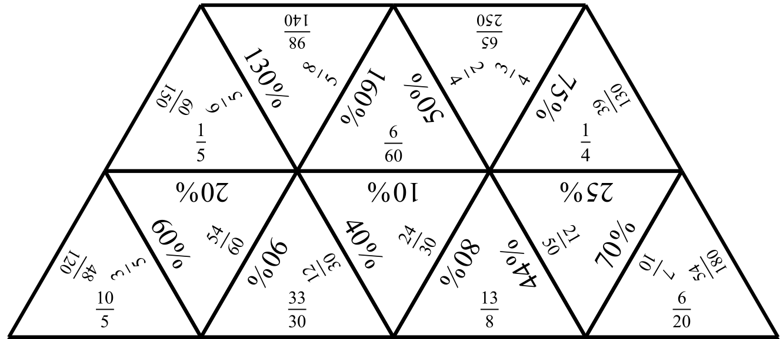
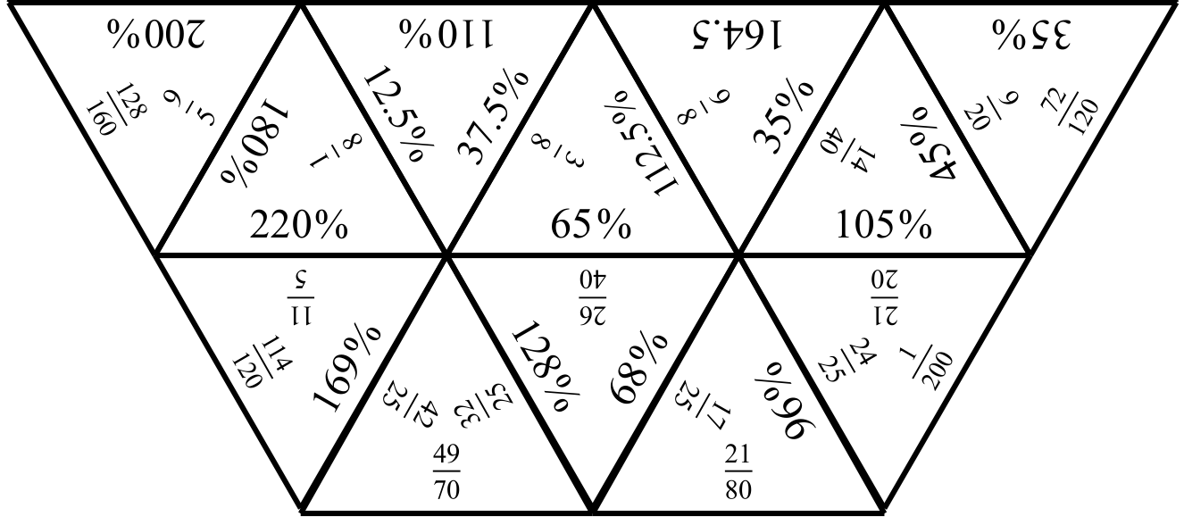
Катаны тап
Алты бурчтук
кээ бир каталарды камтыйт!
Алардын
баарын таба аласыңбы?
Баарын тапкандан кийин,
туурасын жазып кой

Slide 4
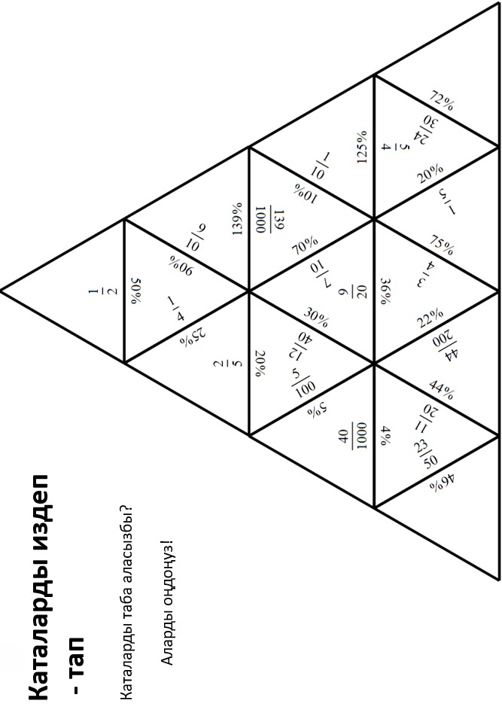
Notes:
Two worksheets to print.

Slide 5
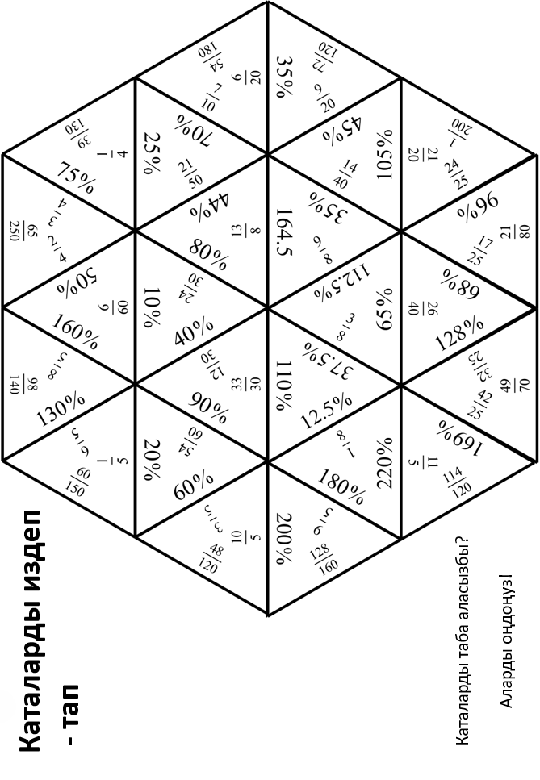
Notes:
Two worksheets to print.

Slide 6
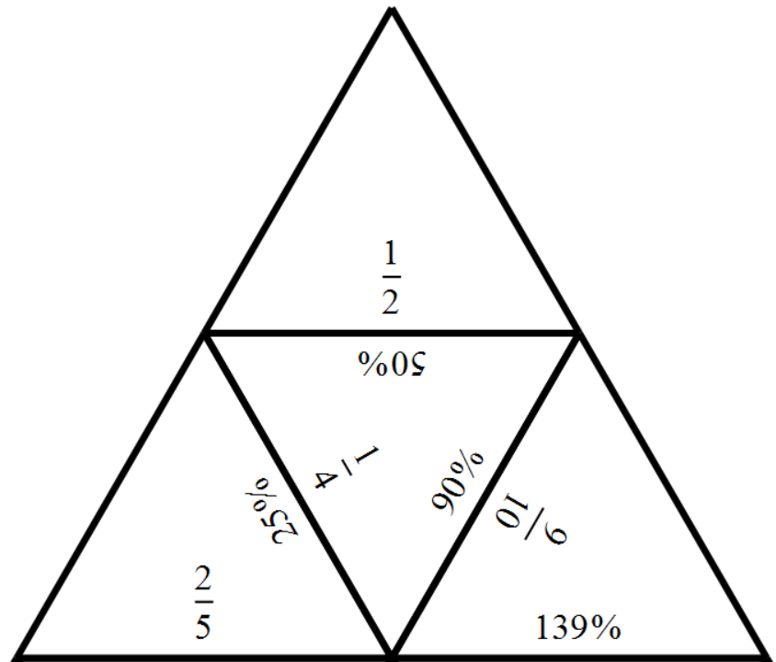
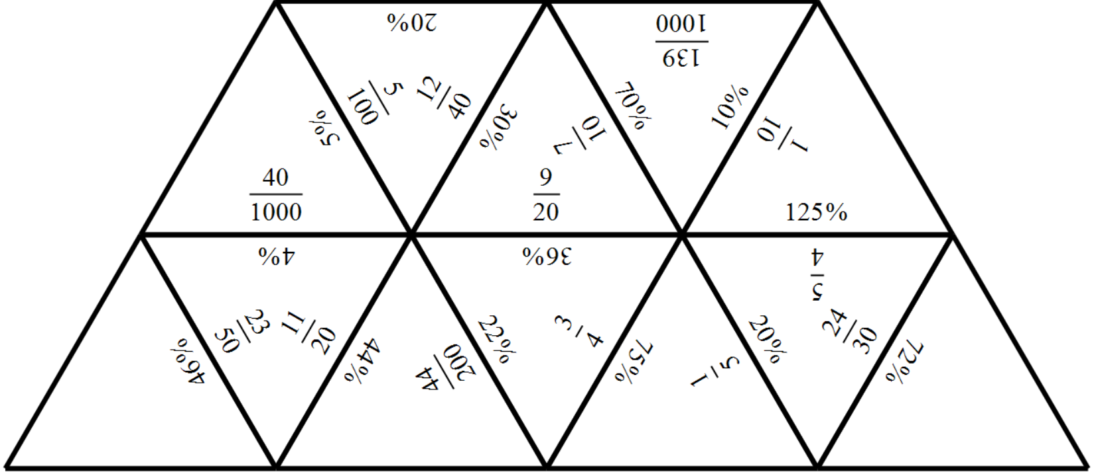
Каталарды издеп
- тап
Каталарды таба аласызбы?
Аларды оңдоңуз!

Slide 7
Каталарды издеп
- тап
Каталарды таба аласызбы?
Аларды оңдоңуз!

Slide 8
ЖООБУ

Slide 9
ЖООБУ

Slide 10
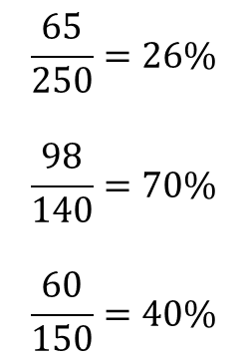
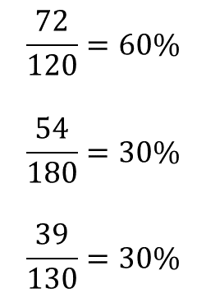
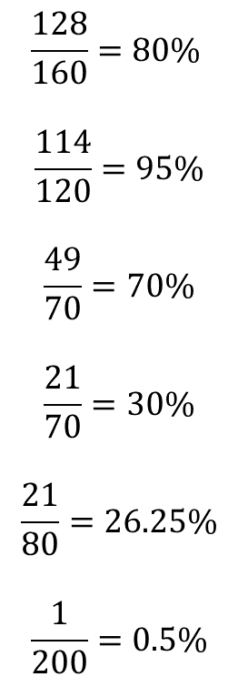
$$\frac{128}{160}=80\%$$
$$\frac{114}{120}=95\%$$
$$\frac{49}{70}=70\%$$
$$\frac{21}{70}=30\%$$
$$\frac{21}{80}=26.25\%$$
$$\frac{1}{200}=0.5\%$$
$$\frac{72}{120}=60\%$$
$$\frac{54}{180}=30\%$$
$$\frac{39}{130}=30\%$$
$$\frac{65}{250}=26\%$$
$$\frac{98}{140}=70\%$$
$$\frac{60}{150}=40\%$$

Slide 11
Суроолор барбы?
Комментарийлер?
Сунуштар?
…же ката таптыңызбы!?
Турдуу пикирлер учун ыраазычылык билдиребиз.
Сураныч, электрондук кат жөнөтүңүз:
mathematicskgz@gmail.com

